Slide 1

导航系统
——李建成、陈映松、周通宇、陶奕多

Slide 2

目录
1. 选题背景
2. 需求分析
3. 具体实现(后端)
4. 具体实现(前端)
5. 总结

Slide 3

01
选题背景.

Slide 4

实用
车载导航系统是在城市中驾车的好帮手，不仅能够计算出到达目的地的最优路线，而且可以显示当前位置附近的一些附加信息，比如附近的加油站，餐馆等等。随着汽车的普及和城市交通的不断拥堵，车载导航系统成为了越来越多司机不可或缺的出行工具。

Slide 5
意义
本选题旨在设计一款简单的车载导航系统，主要解决汽车司机在城市中驾车时面临的路线规划、位置信息、道路状况等问题。这不仅是一个贴近生活的选题，而且运用到了数据结构课程中图的相关知识，能够让我们深入理解图的相关概念和算法，巩固和加强我们的数据结构和算法能力。

Slide 6
02
一、地图显示
二、地图缩放
三、最短路径
四、模拟车流
需求分析
五、最短路径(带车流)

Slide 7
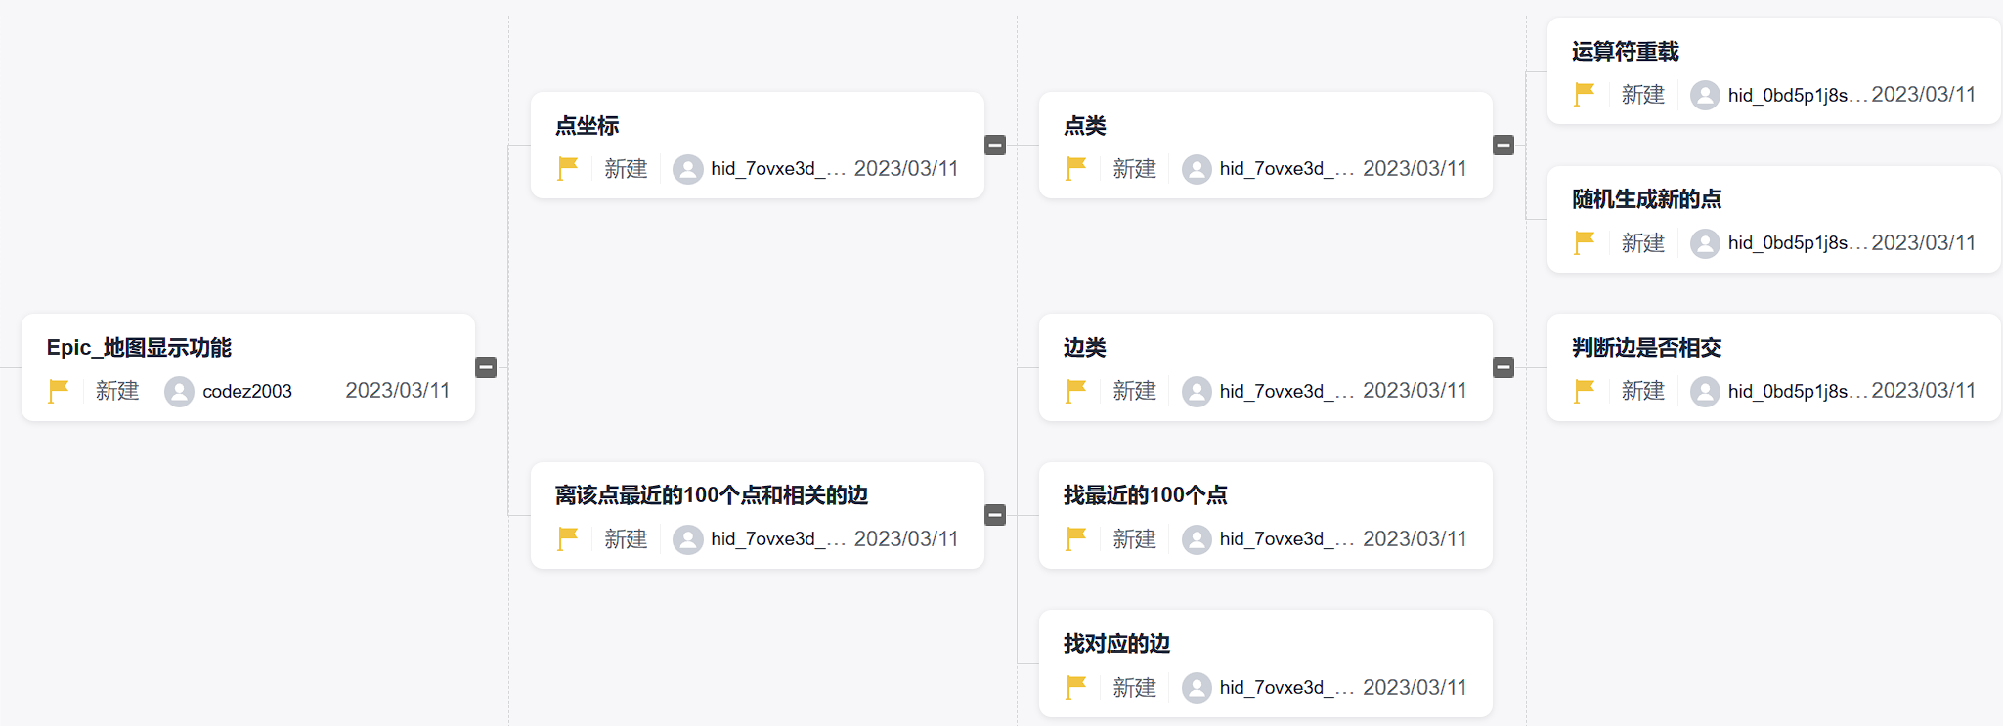
地图显示
实现地图显示功能需要生成图，然后根据点坐标和对应邻接矩阵画出图像。其次需要设计算法找出最近100个点和相应的边，再设置一个事件进行处理和画图。
生成图需要设计点类并在其中重载运算符，并设计随机生成点的函数。还需要设置边类,在边类中设计判断边是否相交的函数。最后，设计找最近100个点的函数和找对应边的函数即可。

Slide 8
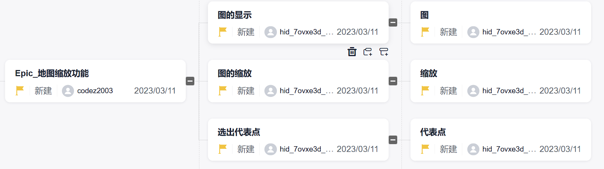
地图缩放
要实现地图缩放功能，需要运用mfc的缩放函数，并设计根据不同的缩放等级选出代表点的函数，并将相关信息保存，最后完成图的显示即可。
为了让程序更符合生活中的设定，我们还设计了滚轮模拟缩放功能，通过鼠标滚轮键的使用也可以实现地图缩放功能。

Slide 9
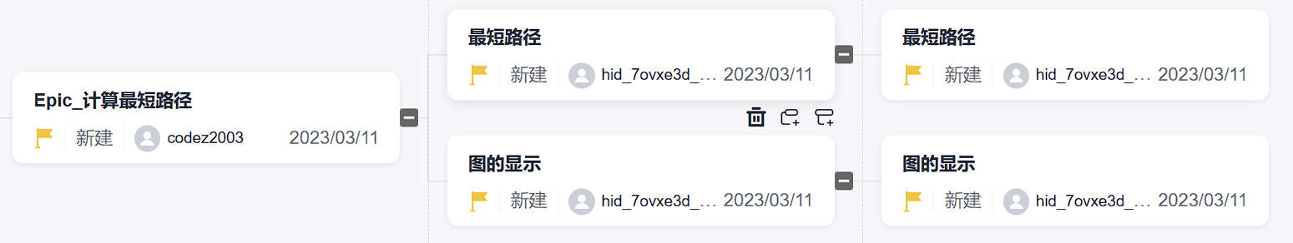
最短路径
要实现计算最短路径功能，需要设计找最短路径函数和完成图的显示。
在设计中，我们预想该函数需要两个参数，分别为最短路径的起点和终点，在通过找最短路径算法后将所找到的最短路径保存下来，并在应用程序中绘制。

Slide 10
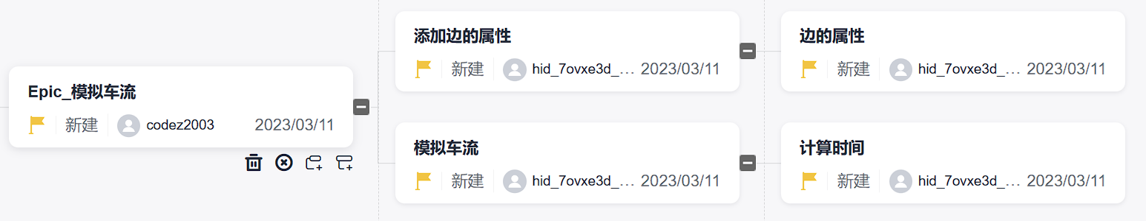
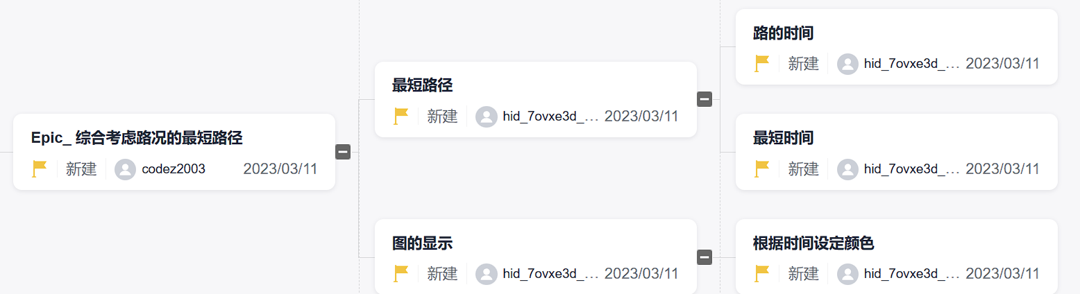
模拟车流
要实现模拟车流功能，需要在边类中添加上车容量、计算通过时间等信息，并且为了区分出车流量即拥挤程度的不同，需要通过颜色在绘图时进行区分。
在设计中，该部分算法应该与无车流最短路径类似，区别在于该算法通过计算时间进行最快路径计算。

Slide 11
03
具体实现(后端)

Slide 12

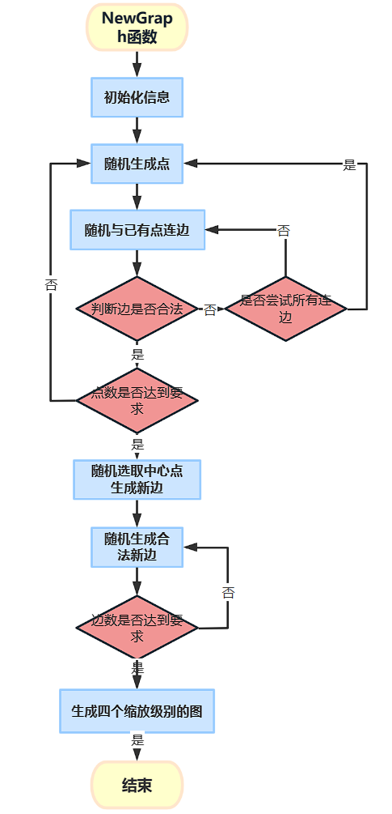
NewGraph函数
概要：
先生成所有点
再在所有点中连边
关键:
参考现实情况——设置中心点
从中心点发散大部分的边（eg：80%）
其余点之间随机连边
限制边的最大长度
注意：
点，边是否出现重叠
最终要保持图的连通性

Slide 13
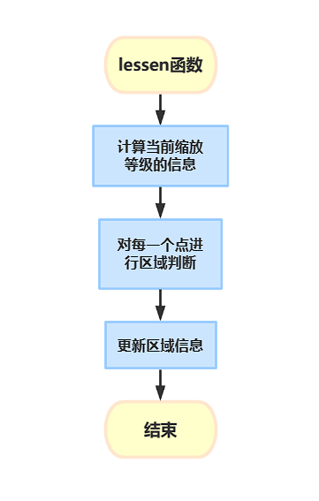
lessen函数
概要：
分4个子图
子图中划分主窗口为小分区（8*8~64*64）
选择出每个分区的代表点
判断分区内点是否“密集”
足够“密集”则选用代表点进行连边来达到缩放功能
注意：
分区内没有点或点过少时也不需要使用代表点（原模原样，大作业要求如此）
分区内发射出去的点都用代表点连接

Slide 14
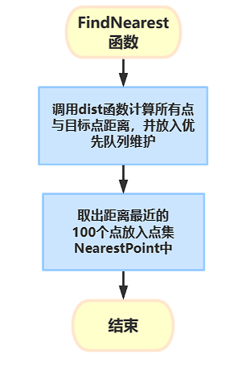
FindNearest函数
概要：计算源点和其他点的距离，取出前100个点
注意：用优先队列维护前100个点，优化时间复杂度

Slide 15
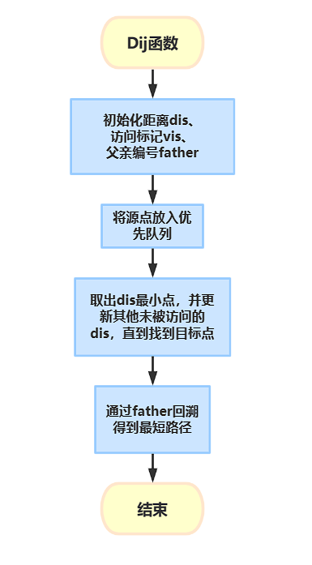
Dij函数
概要：计算任意两点之间的最短距离和求最短路径。采取优先队列去维护目前距离源点最近且未被更新的点，优化了时间复杂度到nlogm。为了求最短路径，我们维护了一个fa数组，记录点u是由fa[u]更新而来，那么在求得最短路距离后，采取回溯的方法，可以求得最短路径，时间复杂度为O(n).
注意：用优先队列维护，优化dijstra算法时间复杂度。用fa数组维护，路径回溯。

Slide 16
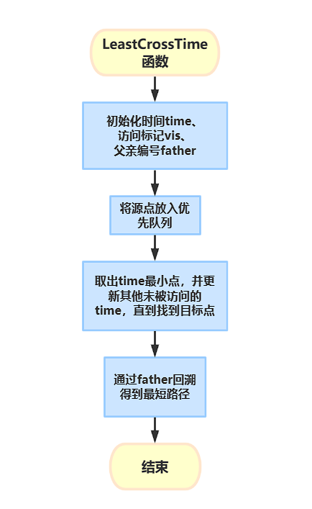
LeastCrossTime函数
概要：它的功能是求任意两点之间的最短通行时间。依旧是采取dijstra算法。
注意：
通过cross_time函数计算路径上的通行时间去代替原dijstra算法中的距离计算出当前路况下，任意两点之间到达的最短时间和路径。因此实现过程与dij函数相似。

Slide 17
04
具体实现(前端)

Slide 18



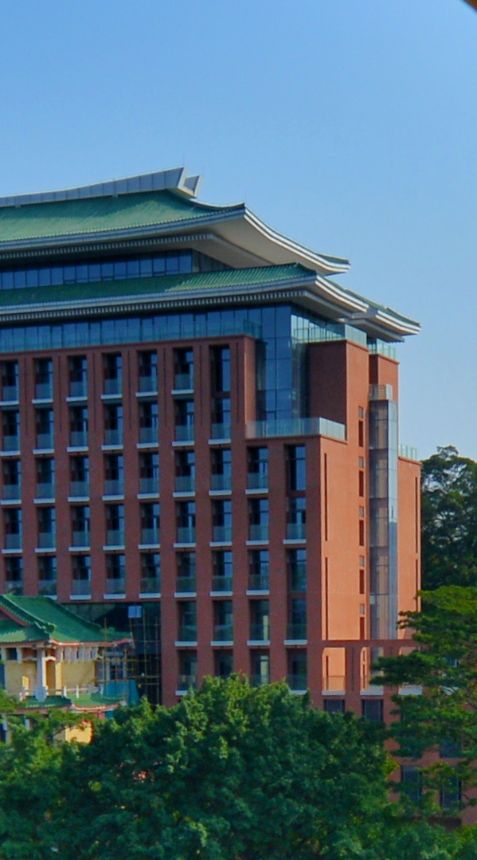
交互
绘图
缩放

Slide 19

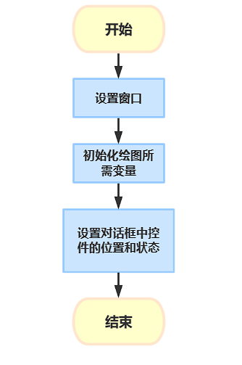
初始化
：
用到的一些函数：
CBrush Brush(RGB(255, 255, 255)) //设置画刷颜色
2. m_memDC.FillRect(rect, &Brush) //用画刷涂好矩形
3.m_pDC->BitBlt(0, 0, rect.Width(), rect.Height(), &m_memDC, 0, 0, SRCCOPY) //将在内存画好的图以相应长度宽度贴到static text上

Slide 20
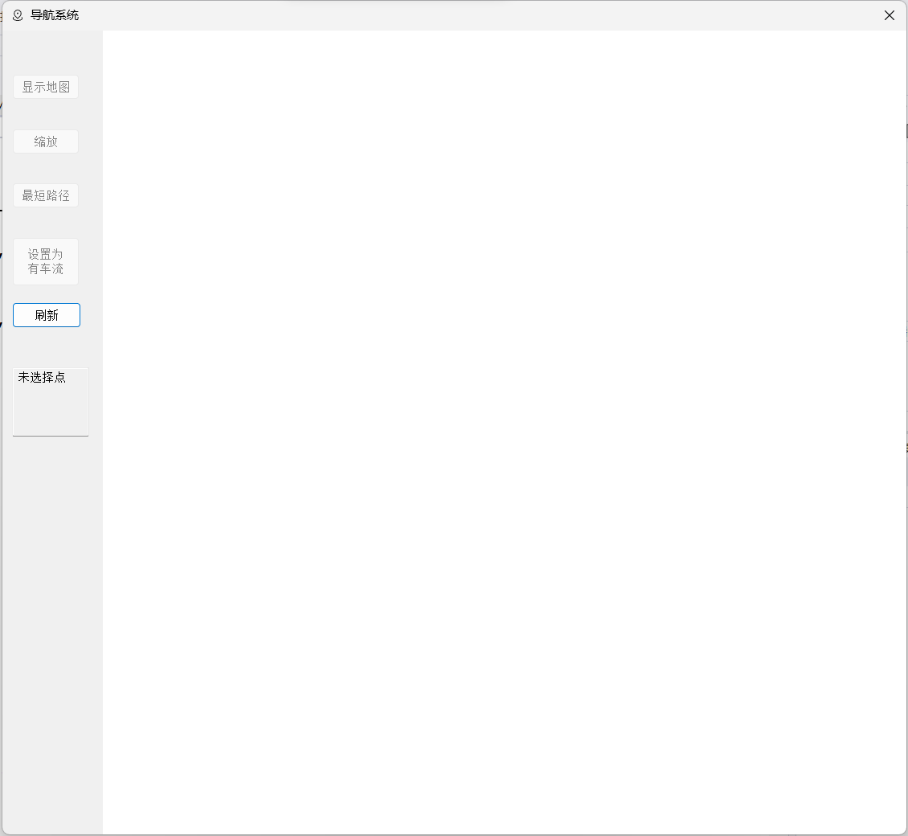
初始化
实现效果如图：

Slide 21
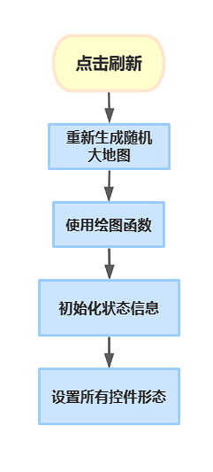
刷新
用到的一些函数：
1. GetDlgItem(Button的ID)->EnableWindow() //激活禁用的按钮
2. void CMFCApplication5Dlg::OnBnClickedButton5() //事件处理函数
3. CPen pen(PS_SOLID, 1, RGB(172, 229, 255)) //设置画笔
4. m_memDC.SelectObject() //选择画刷或画笔
5. m_memDC.Ellipse(G.p[u].x - 3, G.p[u].y - 3, G.p[u].x + 3, G.p[u].y + 3) //画点
6. m_memDC.MoveTo(G.p[u].x, G.p[u].y) 和 m_memDC.LineTo(G.p[v].x, G.p[v].y) //画边

Slide 22
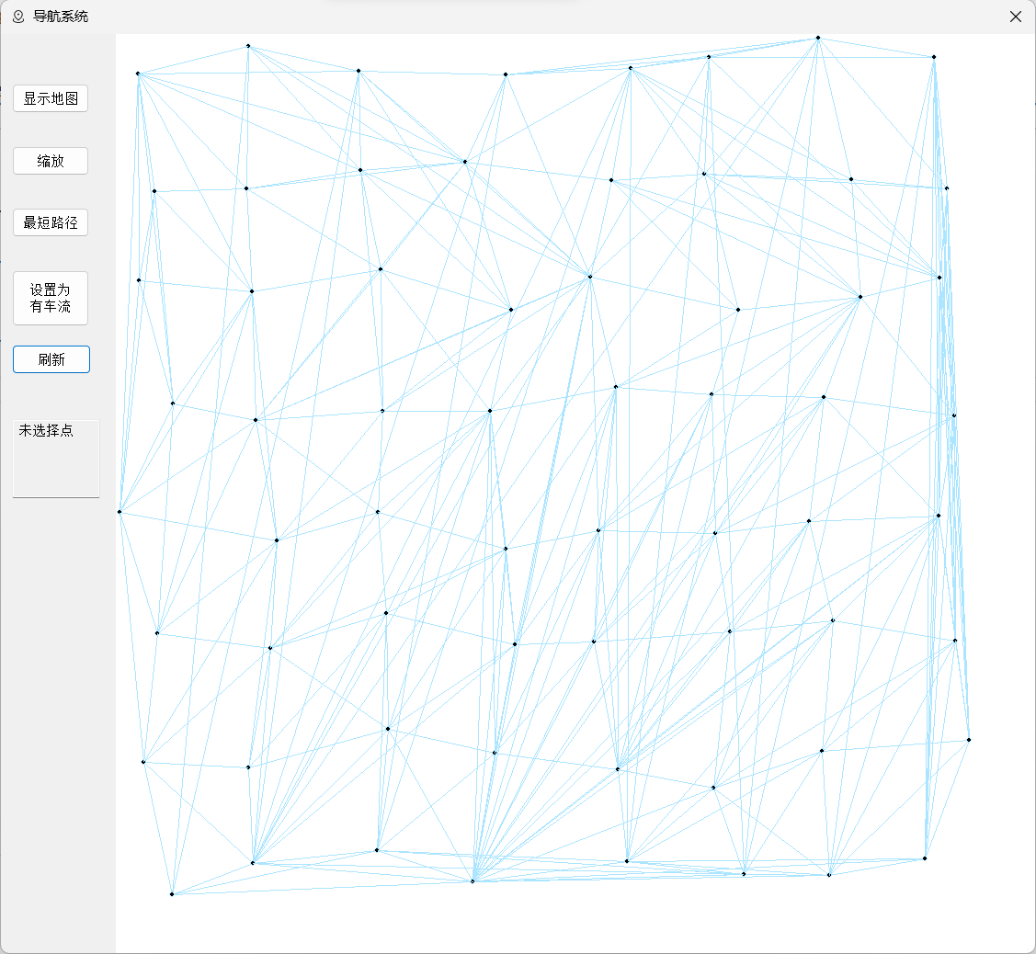
刷新
实现效果如图：

Slide 23
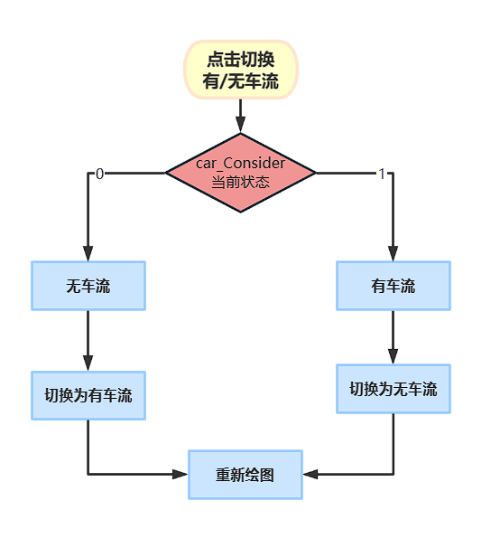
设置为有/无车流
用到的一些函数：
GetDlgItem(IDC_BUTTON4)->SetWindowText(L“设置为\n无车流”)
//更改按钮的文字

Slide 24
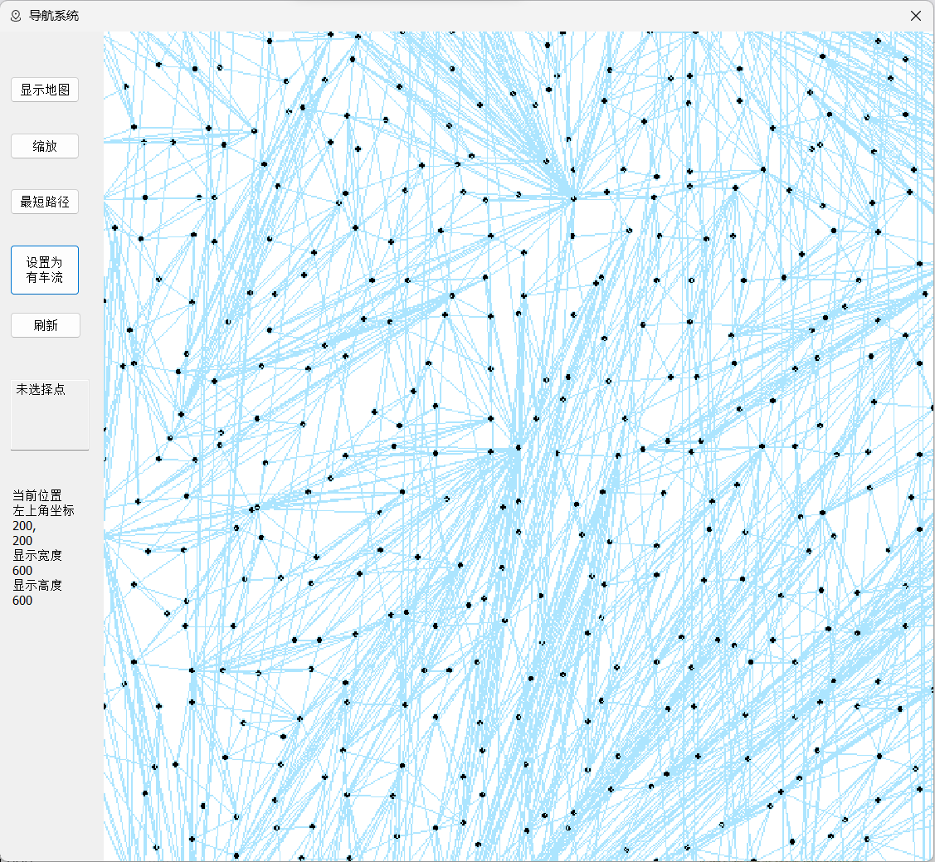
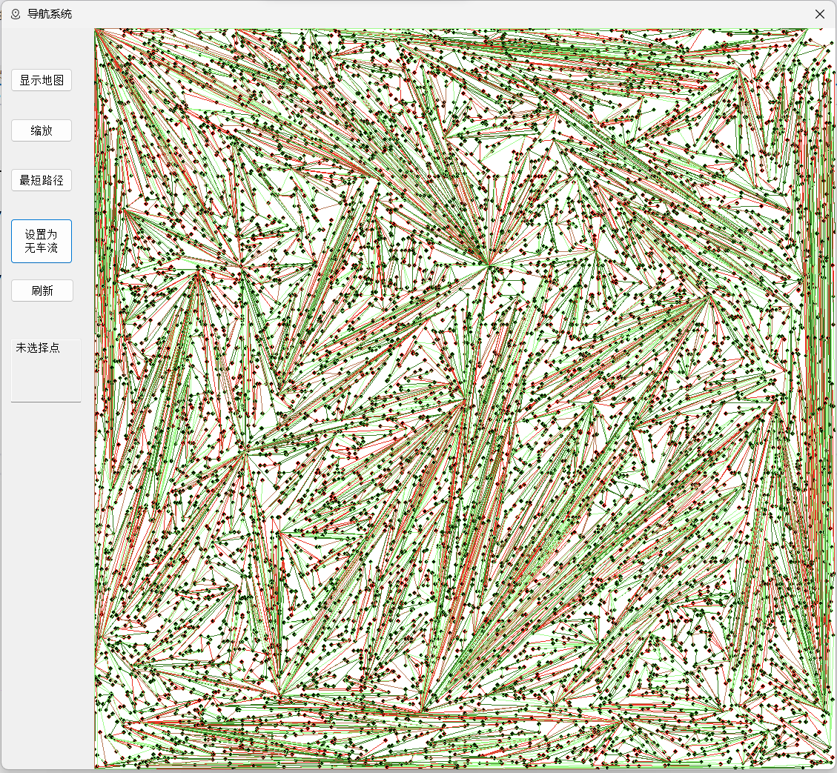
设置为有/无车流
实现效果如图：

Slide 25
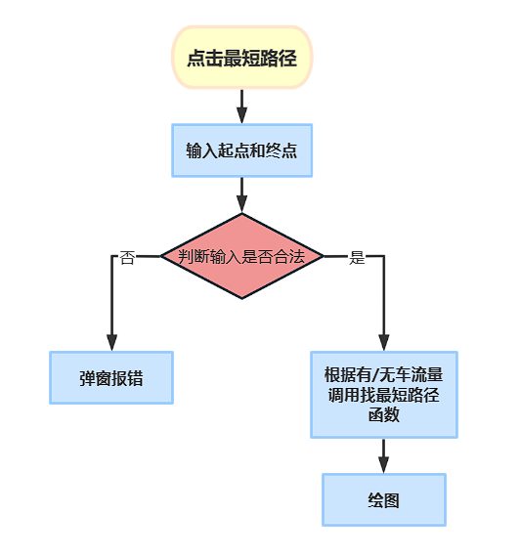
最短路径
用到的一些函数：
1. Dlg.DoModal() //用于弹出Dlg所属的对话框

Slide 26
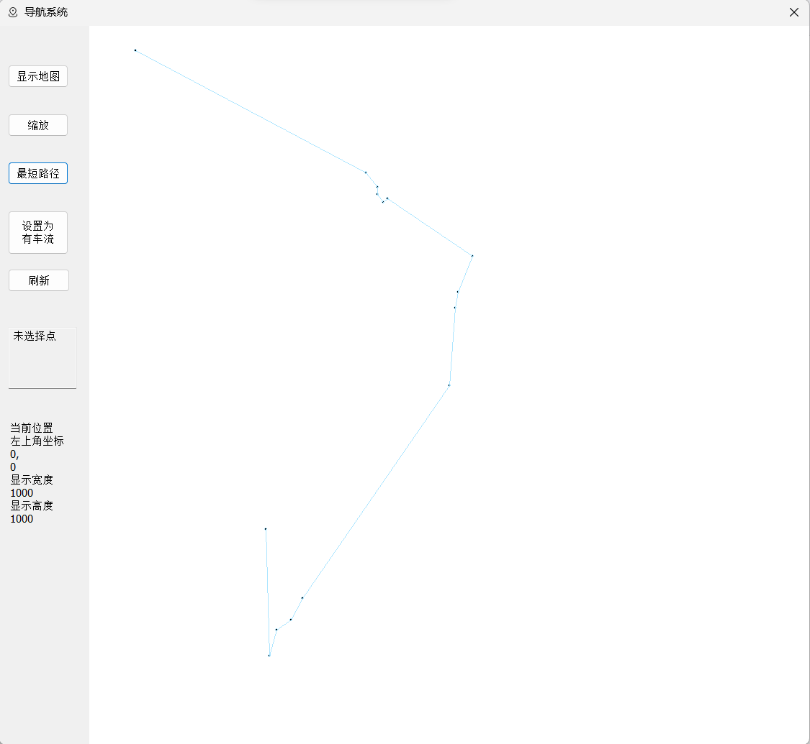
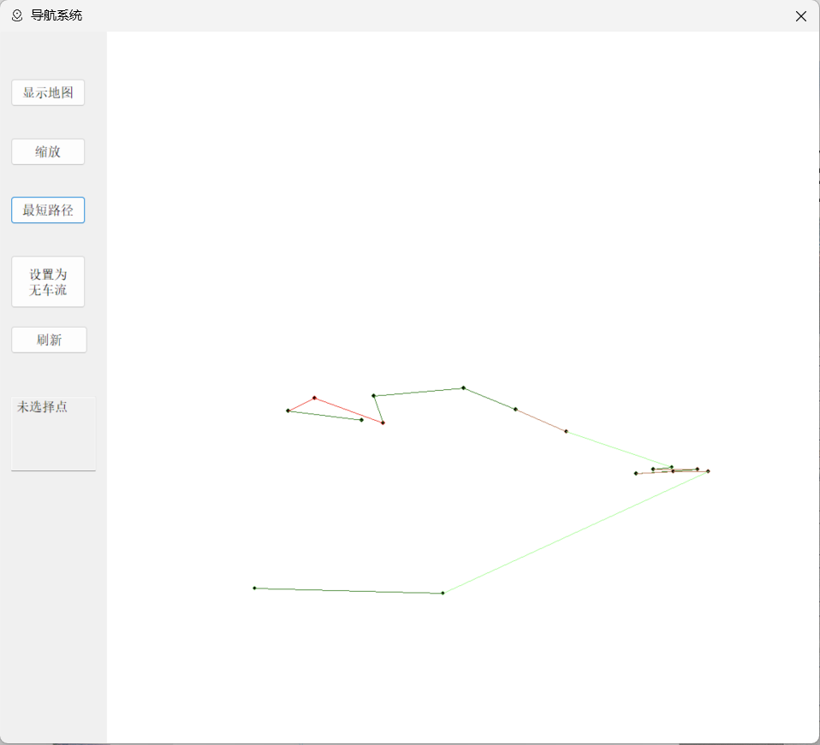
最短路径
实现效果如图：

Slide 27
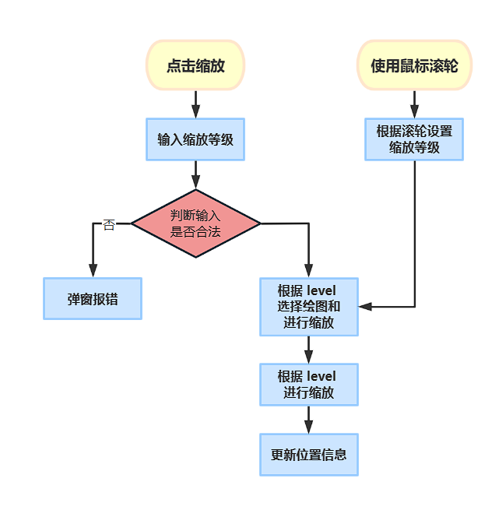
缩放
用到的一些函数：
m_pDC->StretchBlt(0, 0, rect.Width(), rect.Height()
, &m_memDC, widthCut, heightCut, widthNow, heightNow
, SRCCOPY) //用于画出缩放后的图像
2. OnMouseWheel(UINT nFlags, short zDelta, CPoint point)
//鼠标滚动处理函数

Slide 28
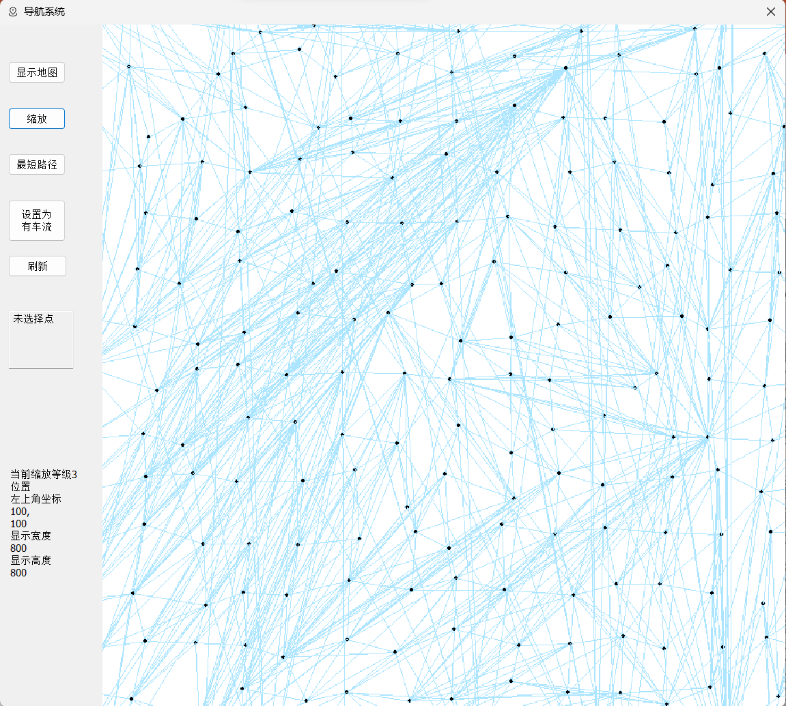
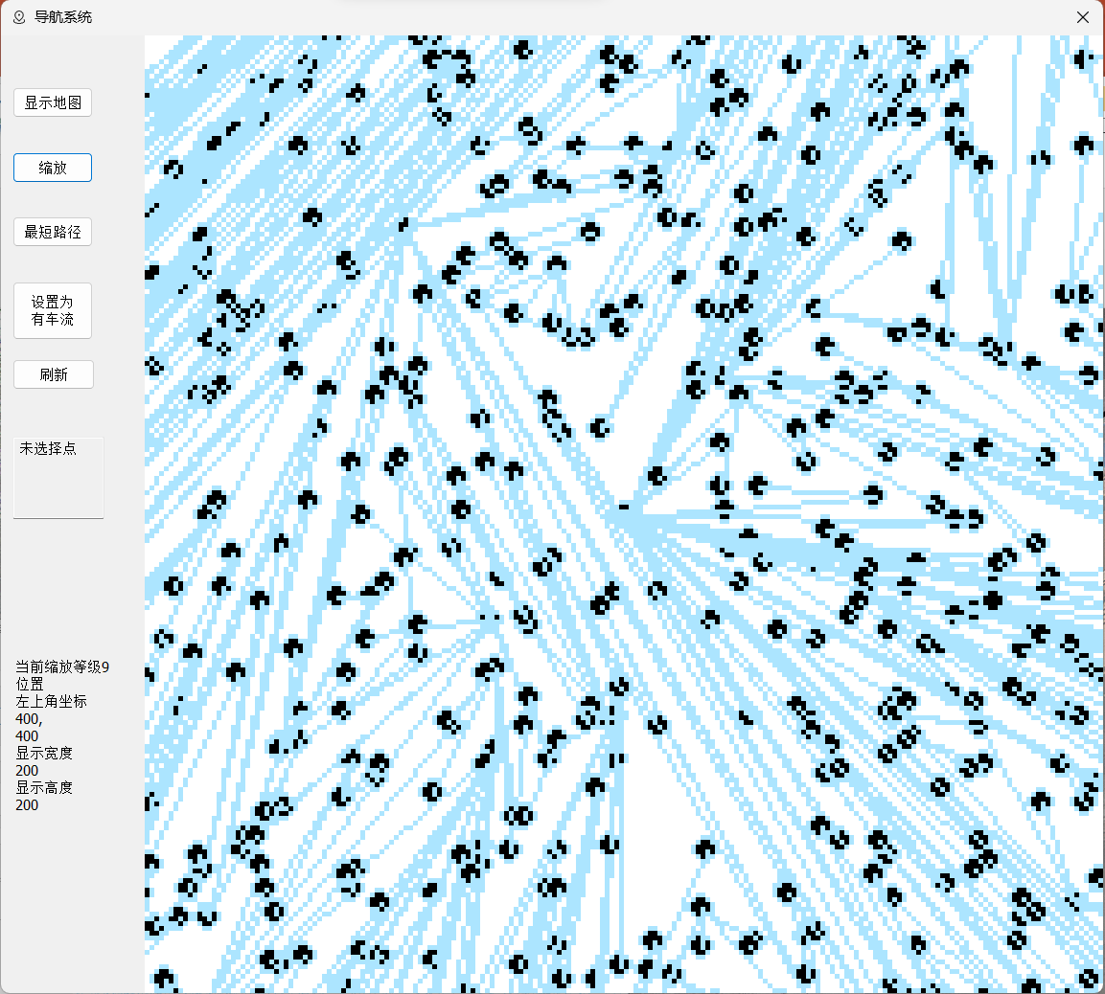
缩放
实现效果如图：

Slide 29
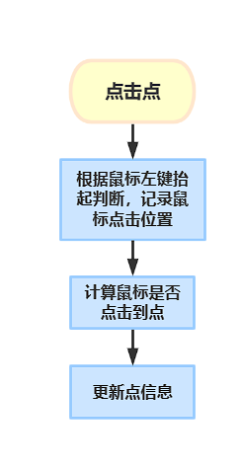
点击点
用到的一些函数：
CPoint tmpP = CPoint(point.x - 125, point.y)
// 更新鼠标相对于静态对话框位置
2. void OnLButtonUp(UINT nFlags, CPoint point)
//鼠标点击处理函数
3. rect.PtInRect(tmpP) //鼠标是否放在图片窗口
4. UpdateData(FALSE) //更新提示框信息

Slide 30
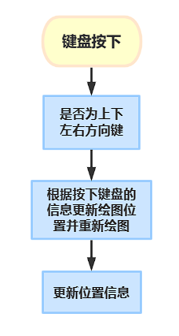
图像移动
用到的一些函数：
CPoint tmpP = CPoint(point.x - 125, point.y)
// 更新鼠标相对于静态对话框位置
2. void OnLButtonUp(UINT nFlags, CPoint point)
//鼠标点击处理函数
3. rect.PtInRect(tmpP) //鼠标是否放在图片窗口
4. UpdateData(FALSE) //更新提示框信息

Slide 31
05
总结

Slide 32
总结
在这次的数据结构课程设计中，我们学到了很多有关数据结构的知识，并且提高了我们的编程能力。
在这个过程中，我们遇到了很多问题，但是通过思考和尝试，我们成功地解决了它们，并且从中得到了很多收获。首先，我们意识到了数据结构的重要性。不同的数据结构可以解决不同的问题，因此我们们需要深入了解不同数据结构的特点和适用范围。这让我们更好地理解了数据结构的基本概念和应用。其次，在使用数据结构的过程中，我们遇到了很多问题，比如在遍历图的节点和它们对应的邻接矩阵时应该根据什么来进行遍历。通过查阅资料和和同学交流，我们成功地解决了这些问题，并对数据结构的实现过程有了更深入的了解。这也让我们更好地理解了算法的设计和实现原理。还有，在做前端时，一开始我们并不懂得使用MFC库，但是我们觉得MFC比较方便，所以决定使用它。然后我们通过网上的学习教程一步步地了解并学会了使用这个库。在图像缩放这部分，我们们一开始打算做鼠标滚轮对图像大小进行缩放，但是并不懂得应该用哪个函数。后来我们在网上学习了很长时间，最终终于找到了答案。这也锻炼了我们搜寻资料的能力，为我们的学习提供了很大的帮助。此外，在程序调试过程中，我们意识到了良好的代码风格和注释对于代码的可读性和可维护性的重要性。同时，我们也意识到了代码测试的重要性，它可以帮助我们们发现和解决代码中的错误。通过这次的课程设计，我们更深入地了解了数据结构和算法的应用，并提高了自己的编程能力和解决问题的能力。我们相信这些经验和收获将对我们的未来学习和工作产生重要的影响。

Slide 33
Thank you

